Slide 1
TIẾNG VIỆT 2 – TUẦN 9
GV: Trần Thị Bích Hường
Trường: Tiểu học Hưng Đạo

Slide 2




Khởi động

Slide 3



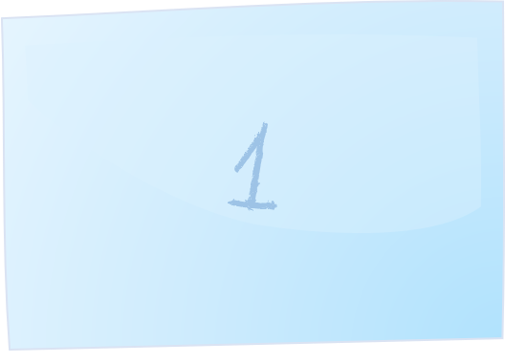

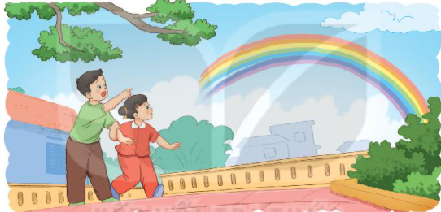










Notes:
Bài giảng thiết kế bởi: Hương Thảo - tranthao121006@gmail.com

Slide 4

1. Bài trước em đã học bài gì?
Đáp án: Khi trang sách mở ra

Slide 5
2. Bài Khi trang sách mở ra có mấy khổ thơ?
Đáp án: 4 khổ

Slide 6
Áo màu ngoài, ruột trắng tinh,
Đợi chữ xinh xinh sẽ hiện lên dòng
- Là gì?
Đáp án: Quyển vở

Slide 7
4. Thân hình chữ nhật,
Chữ nghĩa đầy mình,
Ai mà muốn giỏi,
Sẽ phải nhìn tôi - Là gì?
Đáp án: Quyển sách

Slide 8
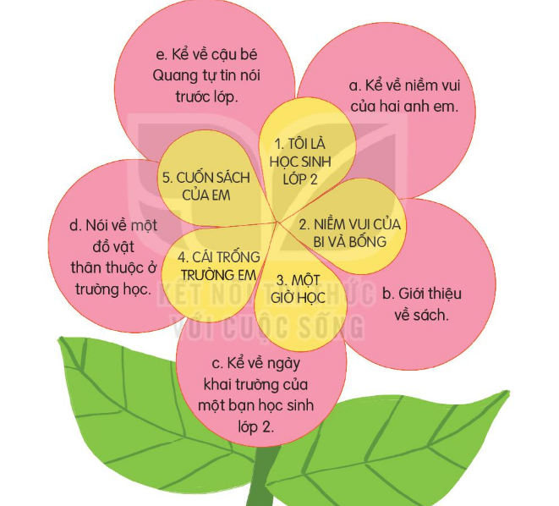
1. Tìm tên bài đọc tương ứng với nội dung bài

Slide 9
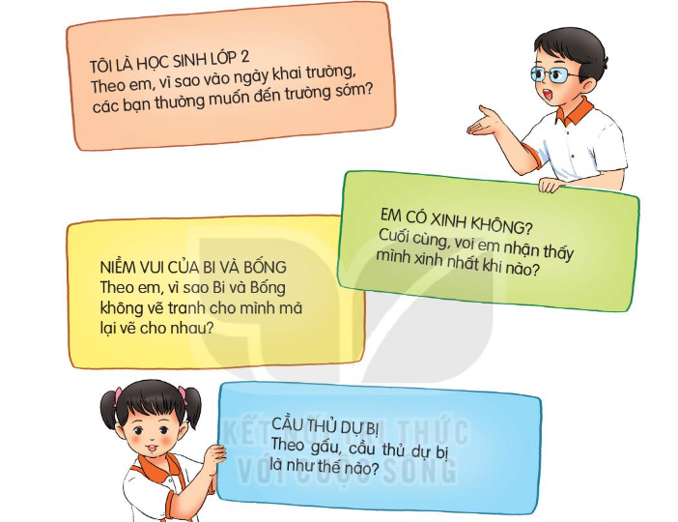
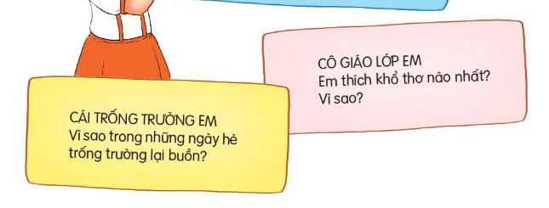
2. Chọn đọc một bài và trả lời câu hỏi

Slide 10


Tổng kết
Notes:
Bài giảng thiết kế bởi: Hương Thảo - tranthao121006@gmail.com

Slide 11











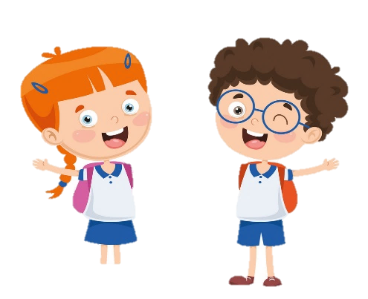
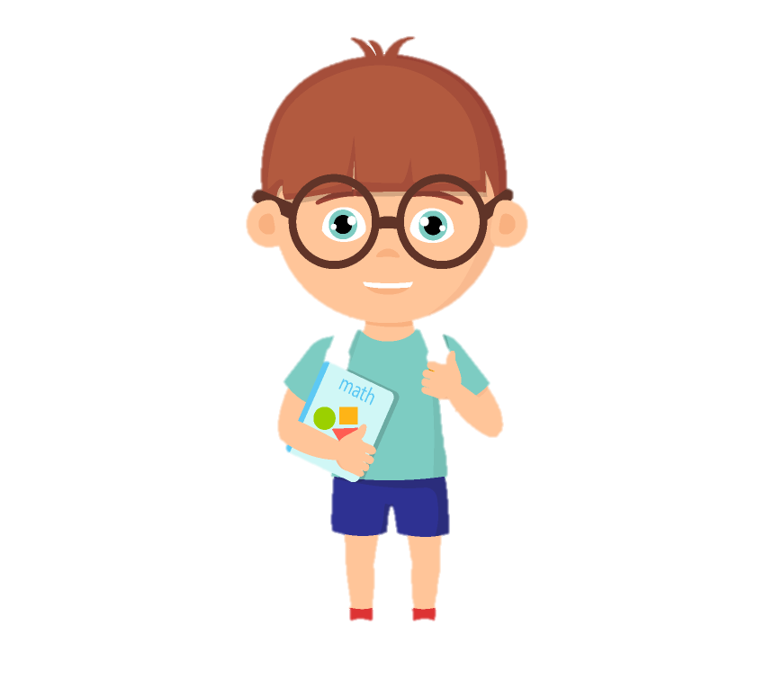



Hẹn gặp lại các bạn ở bài sau nhé

